Slide 1

РАЧУНАРСКЕ МРЕЖЕ

Slide 2

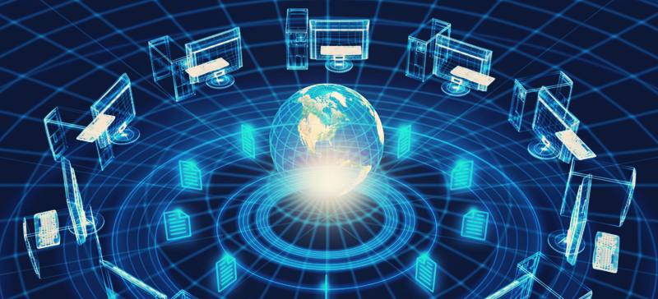
Рачунарска мрежа је појам, који се односи на рачунаре и друге уређаје, који су међусобно повезани кабловима или бежично, а у сврху међусобне комуникације и дијељења података.

Slide 3
Предности рачунарских мрежа су:
дијељења података
заједничка употреба скупе опреме као што су: штампачи, дискови и др.
коришћење електронске поште,
могућност рада у радним групама,
дијељење базе података,
приступ интернету,
учење на даљину и др.

Slide 4
Недостаци рачунарских мрежа су:
Скупа опрема
Скупо одржавање опреме
Лакша могућност преноса вируса и др.

Slide 5

Подјела мрежа има према више, а основне двије су:
1. према подручју коју обухвата мрежа и
2. према принципу рада рачунара у мрежи.

Slide 6
Према подручју коју обухвата мрежа може бити:
а) PAN (Personal Area Network) – персонална мрежа унутар једне собе (два или више рачунара са свим прикључним уређајима),
б) LAN (Local Area Network) – Локална мрежа унутар једног објекта, зграде и предузећа,
в) MAN (Metropolitan Area Nework) – Градска мрежа
г) WAN (Wide Area Network) – рачунарске мреже ширег подручја као што је држава, заједница више држава или цијели континет.
д) GAN (Global Area Network) – рачунарске мреже које прелазе границе држава и покривају подручје више држава, а могуће и цијели свијет.

Slide 7
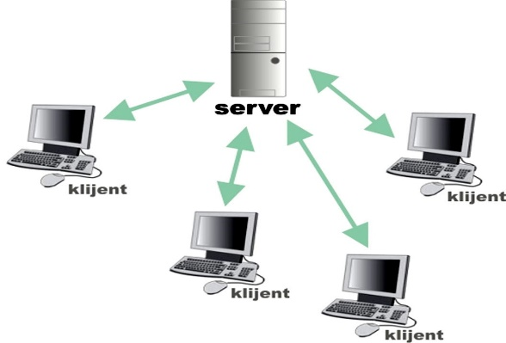
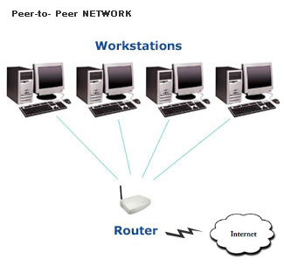
Према улози тј. принципу рада рачунара у мрежи:
1. Клијент – сервер мрежа, модел мреже у коме су рачунари клијенти повезују са рачунарима серверима који обављају услугу за њих и враћају им резултате,
2. мрежа равноправних рачунара (Peer to peer) гдје сваки рачунар у мрежи може бити и клијент и сервер.

Slide 8

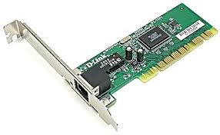
ЕЛЕМЕНТИ МРЕЖНЕ КОНФИГУРАЦИЈЕ
Мрежна конфигурација је скуп уређаја и елемената који су потребни да би се успоставила мрежа рачунара.
Елементи мрежне конфигурације су:
рачунари са мрежном картом

Slide 9
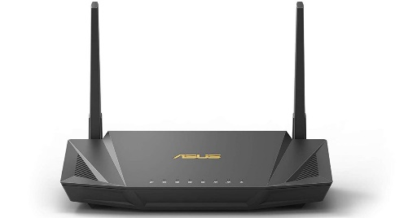
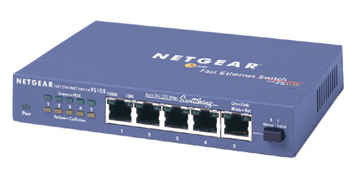
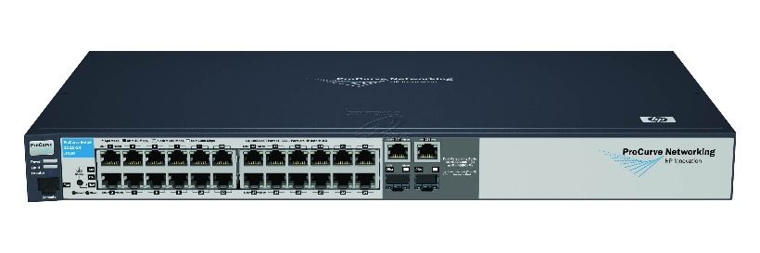
2. мрежни уређаји (router, switch, hub…)

Slide 10
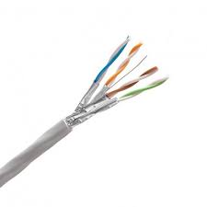
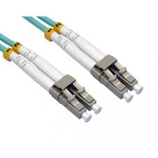
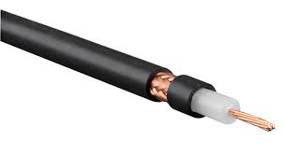
3. проводници: каблови (бакарни, коаксијални оптички) и бежична веза (микроталасни и сателитски системи)

Slide 11
4. протоколи (подешавања софтвера за мрежу)

Slide 12



5. апликативни програми за мрежу (Google Chrome, Internet explorer, Outlook Exspress и др.)

Slide 13
НАЧИНИ СПАЈАЊА РАЧУНАРА У LAN МРЕЖИ
Рачунаре (или уређаје) у локалним мрежама могуће је распоредити на више начина:
1. магистрала (линијски),
2. прстен,
3. звијезда и
4. мјешовито.

Slide 14
Линијска и прстен мрежа се формира када се рачунари вежу један за други у низу. За линијску и прстен мрежу користи се коаксијални кабл и BNC (Thin Ethernet) прокључак на мрежну карту. На крајеве коаксијалног кабла поставља се конектор који се прикључује на BNC прикључак мрежне карте.
Дужина мрежног кабла је до 10 m, а између рачунара најмање 2m. Недостатак линијског и прстен типа мреже је што се веза рачунара прекида ако један од рачунара поквари или кабл прекине. Због тога се ти типови мреже мање користе.

Slide 15
Звијезда мрежа рачунара се формира тако да се на мрежну карту рачунара прикључује кабл са упоредним парицама – UTP (Unshield Twisted Pair) прикључак, а други крај кабла се прикључује на централни уређај хаб (Hub), а може и на други мрежни уређај – свич (Swich). На крајевима кабла се постављају пластични конектори. Дужина кабла од централног мрежног уређаја до рачунара је до 90 метара.

Slide 16

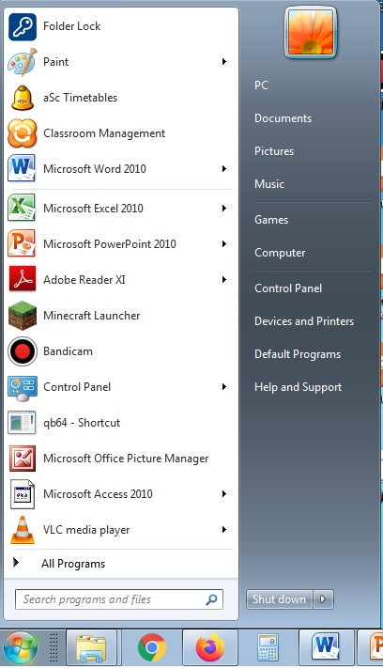
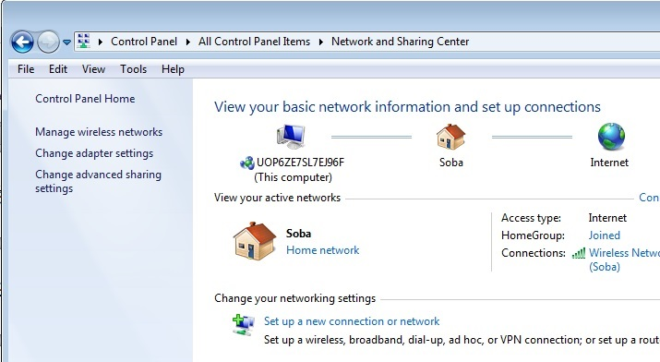
УКЉУЧИВАЊЕ ИЛИ ИСКЉУЧИВАЊЕ ДИЈЕЉЕЊА ФОЛДЕРА И ШТАМПАЧА
3
2
4
1

Slide 17
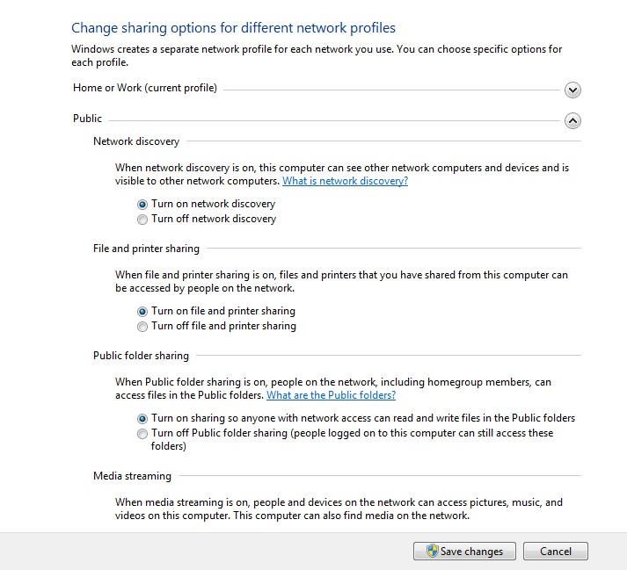
1

Slide 18
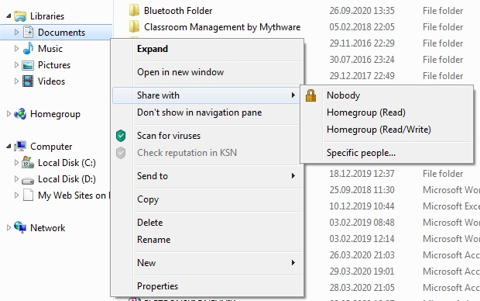
1
2
3

Slide 19

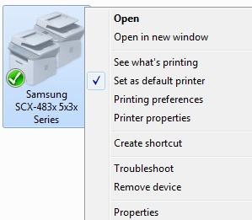
ДИЈЕЉЕЊЕ ШТАМПАЧА
3
2
4
1

Slide 20
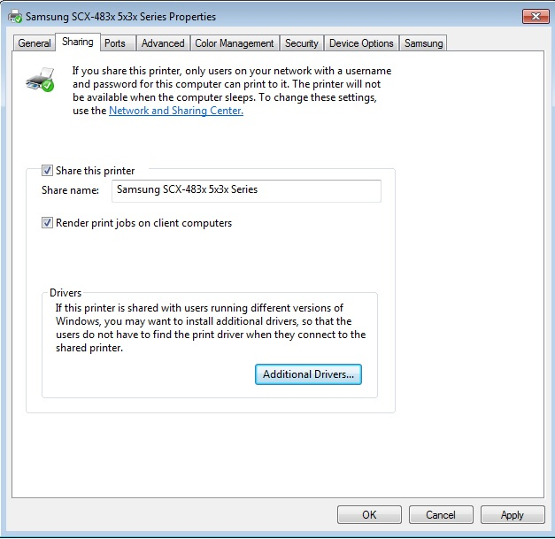
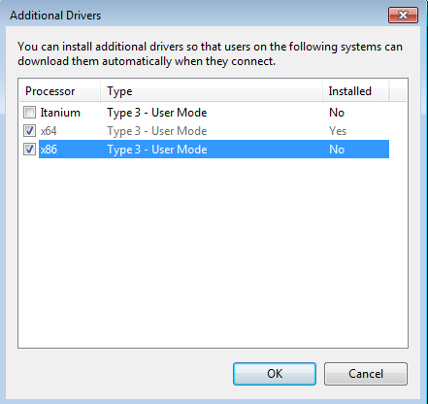
1
2
4
3
5

Slide 21
6

Slide 22
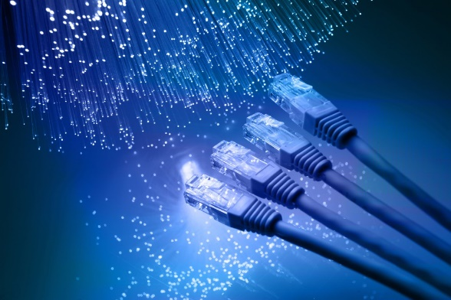
ХВАЛА НА ПАЖЊИ!

